Slide 6
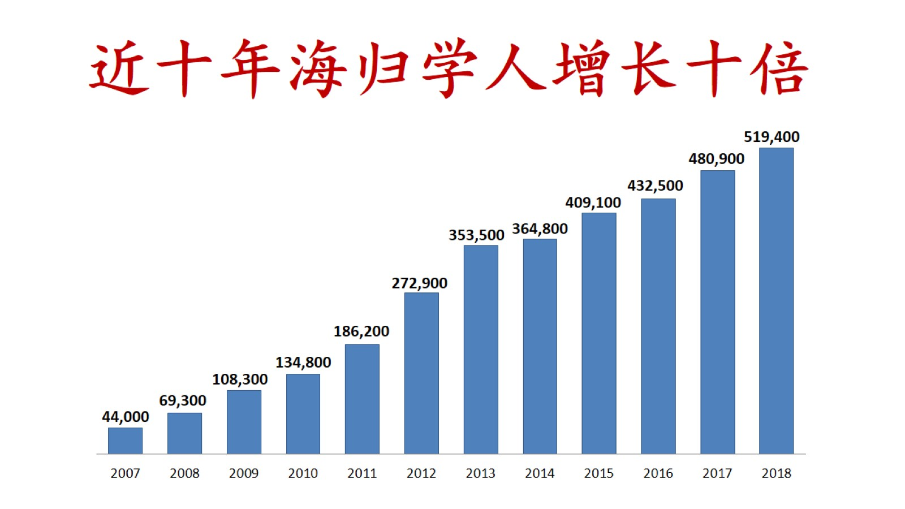

Slide 9
雅各两次 在星空下 与神相遇 伯特利—雅博渡口 Jacob met God twice under the starry sky Bethel — Peniel

Slide 15
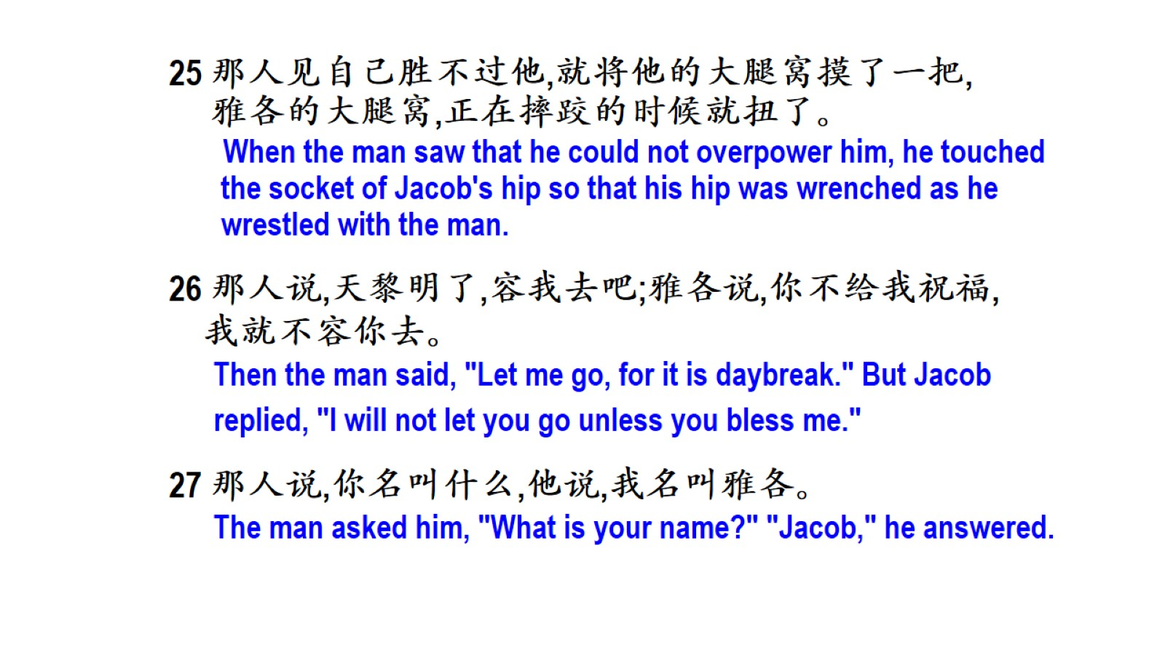

Slide 17
神为人改名的属灵意义 Spiritual Significance of Name Changes

